Slide 1
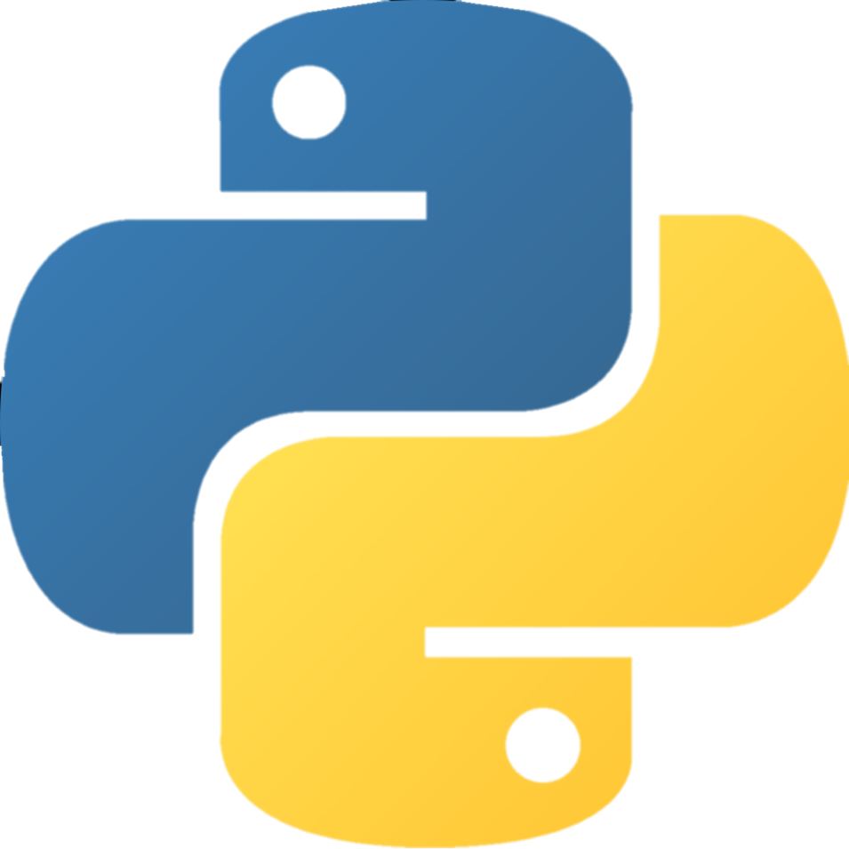
Class en Python
Luis Daniel Villarreal Ramírez
IBM 3°A

Slide 2

Clases y objetos
Una clase es un tipo de dato definido por el usuario, y al crear instancias de una clase hace relación a la creación de objetos de ese tipo.
Las clases y los objetos son considerados los principales bloques de desarrollo para Python.
Con las clases serás capaz de crear tus propios tipos de datos, y con los objetos serás capaz de crear instancias de estos tipos de datos. Las clases también se componen de atributos (propiedades) y métodos que son acciones que realizamos en dichos atributos.

Slide 3

“¿Como se crea?”
La estructura de clase más simple en Python luciría de la siguiente manera:
La definición de una clase comienza con la palabra clave class, y ClassName sería el nombre de la clase (identificador). El nombre de la clase sigue las mismas reglas que los nombres de variables en Python.
Para crear un objeto solo debemos escribir el nombre de la clase, seguido de unos paréntesis.
class ClassName: statements
class Alumno:
Daniel=Alumno()

Slide 4

#Atributos
Los atributos son como propiedades que queremos añadir a la clase (tipo).
Para nuestra clase Alumno, vamos a añadir dos atributos:
Ahora, vamos a crear un nuevo objeto del tipo Alumno con más detalle, completando estos atributos que acabamos de añadir:
class Alumno: Nombre = ‘ ' Materia = ‘ '
Daniel = Alumno() abder.Nombre = ‘Daniel' abder.Materia = ‘Español’'

Slide 5




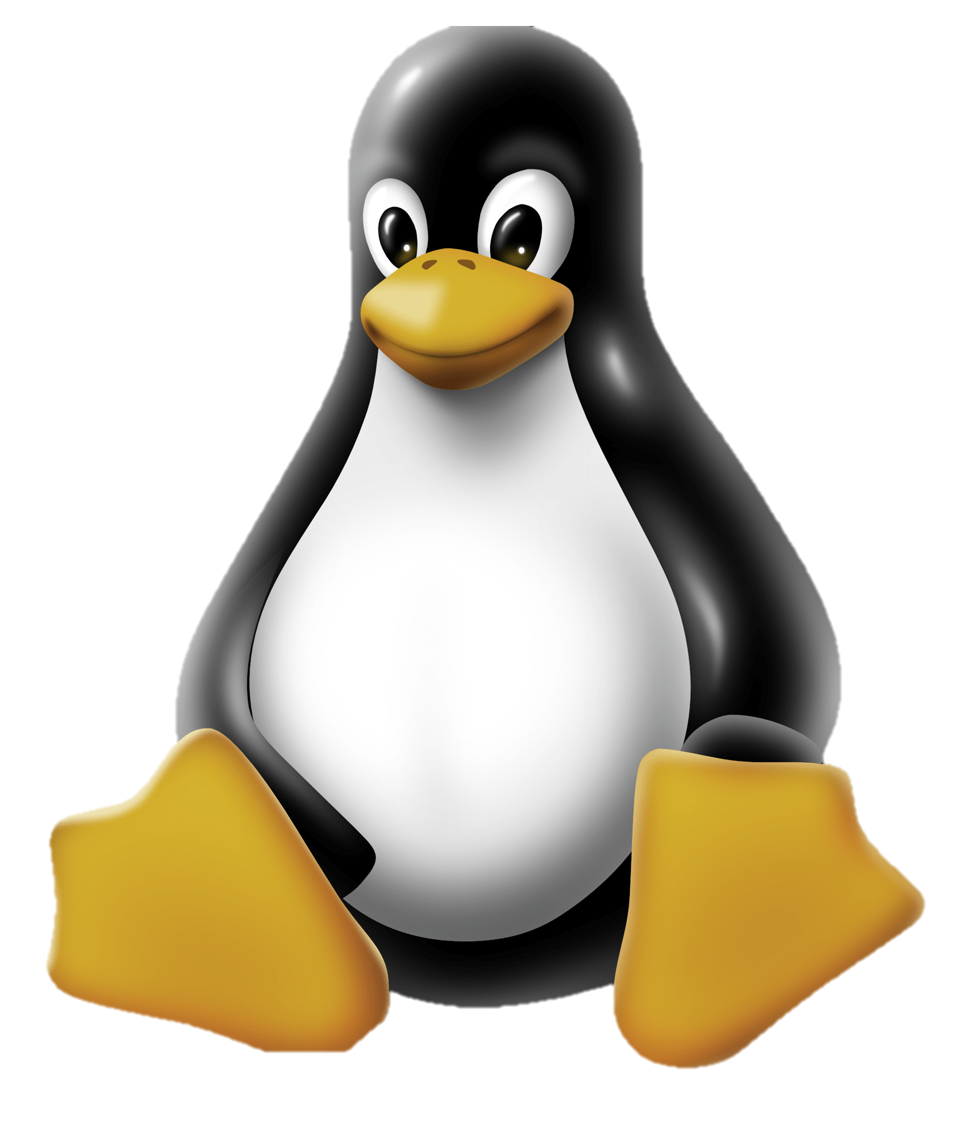

Métodos
Los métodos se definen con la palabra clave def y cuentan con el mismo formato que las funciones. En nuestra clase, vamos a definir un método que imprima el nombre y la materia de un alumno.
Los métodos necesitan tener un argumento convenientemente llamado self, que se refiere al objeto del método que está siendo llamado (Daniel). En una llamada al método, no necesitamos pasar self como un argumento.

Slide 6

class Alumno: #Creamos la clase
Nombre = '' #Añadimos nuestro atributos
Materia = ''
def print_information(self, Nombre, Materia): #Definimos nuetro metodo
print (self.Nombre)
print (self.Materia)
Daniel = Alumno() #Creamos nuestro objeto de la clase Alumno
Daniel.Nombre = 'Daniel' #Completamos los atributos creados
Daniel.Materia = 'Español'
Daniel.print_information(Daniel.Nombre, Daniel.Materia)
#Vamos al metodo para imprimir
Programa Final

